Slide 1



C# Threading Presentatie
Presentatoren: Michael Kes, Jannemarie Dekens, René Cordes,Trix Beemster, Bryan Heijnen

Slide 2

Inhoudsopgave
Inleiding
Wat is VidARR
Wat doet de Crawler
Wat doet het downloaden
Wat doet het converten
Voorbeelden
Project complicaties
Demo
Samenvatting
Vragen

Slide 3
Inleiding
C#, UWP, Visual Studio

Slide 4

Wat is VidARR
- Wat doet de Crawler
- Wat doet het Downloaden
- Wat doet het Converten
1

Slide 5
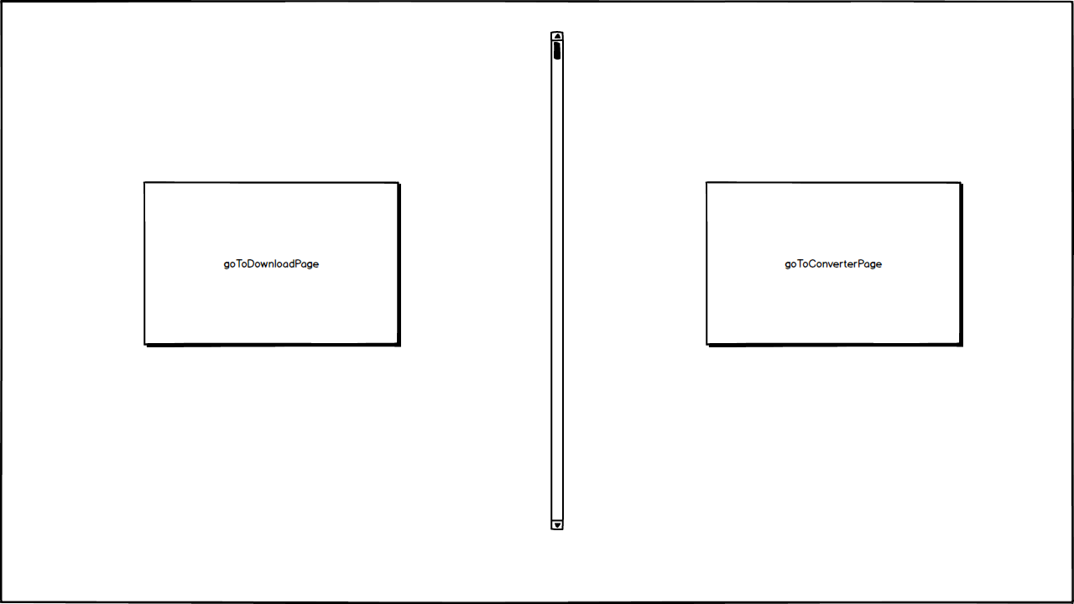
Wireframe Voorbeelden
1. Landing Page

Slide 6
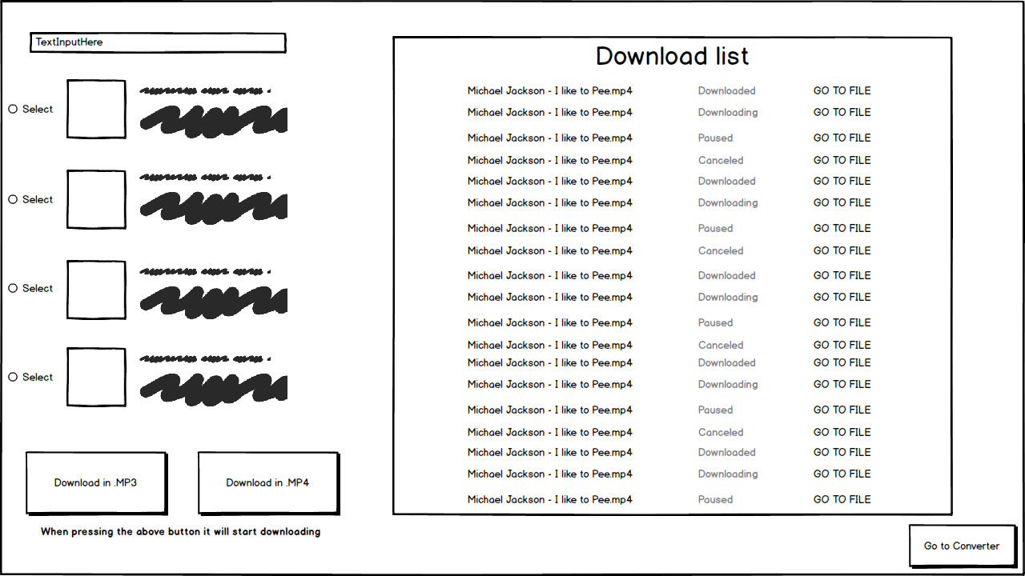
Wireframe Voorbeelden
2. Downloader

Slide 7
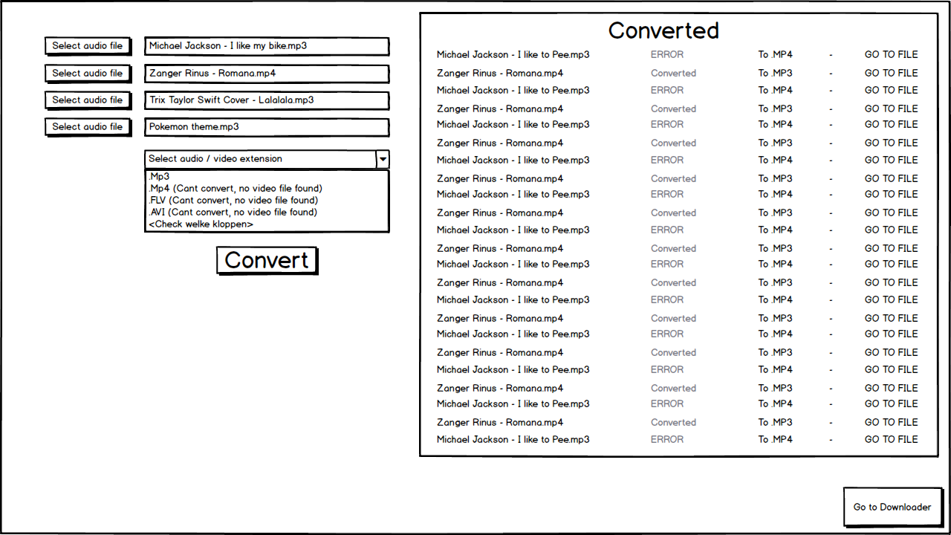
Wireframe Voorbeelden
3. Converter

Slide 8


Project Complicaties
Database
.NETCore & Framework
Visual Studio 2017 / 2015 UWP Support
UWP Code
UWP Responsive design

Slide 9
Demo VidARR

Slide 10
Samenvatting
VidARR
C#
UWP
Visual Studio 2017 naar 2015
Database MySQL
Wireframes
Project complicaties

Slide 11
Bedankt
Zijn er nog vragen?
Presentatoren: Michael Kes, Jannemarie Dekens, René Cordes,Trix Beemster, Bryan Heijnen

